Slide 1
СТРОИМ ЛПП (личный профессиональный план)
САМОПОЗНАНИЕ -ТЕМПЕРАМЕНТ

Slide 2
Я МНОГООБРАЗНОЕ, СХЕМА «ДЕРЕВО»
НАПРАВЛЕННОСТЬ ЛИЧНОСТИ –убеждения, мировоззрение, идеа-
лы, стремления, интересы, жела-
ния.
ОПЫТ - привычки, умения, навыки, знания.
ОСОБЕННОСТИ ПСИХИЧЕСКИХ ПРОЦЕССОВ - воля, чувства, вос-приятие, мышление, ощущения, эмоции, память.
БИОПСИХИЧЕСКИЕ СВОЙСТВА - темперамент, половые, возрастные свойства.
↑
↑
↑
↑

Slide 3
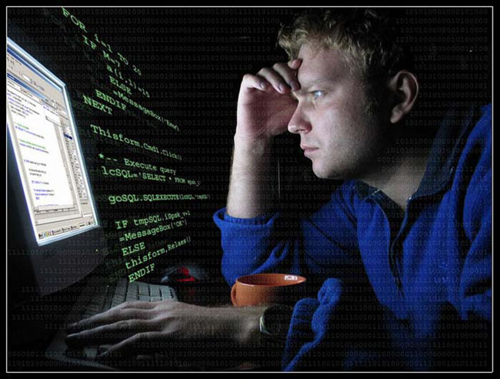
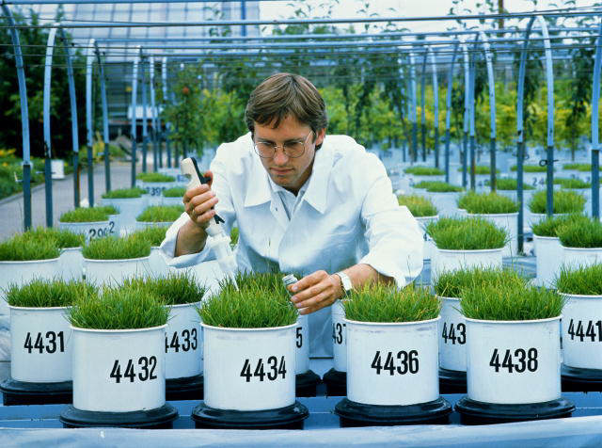
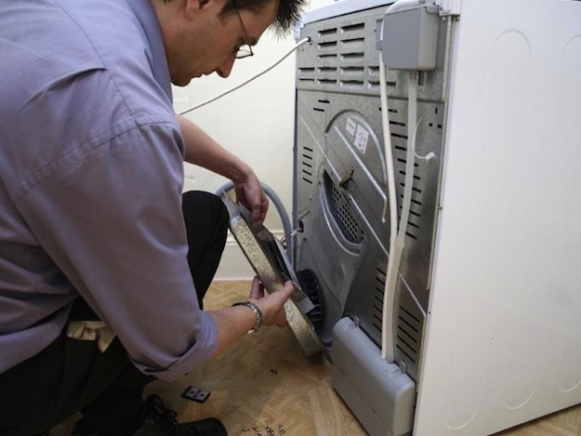
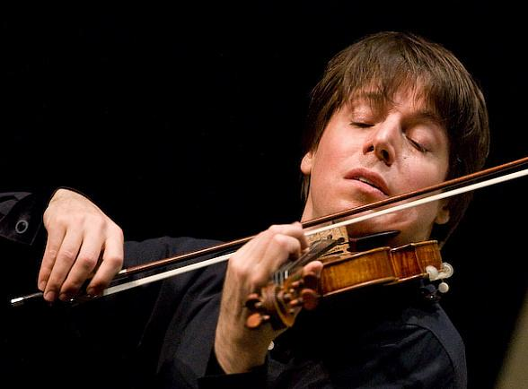
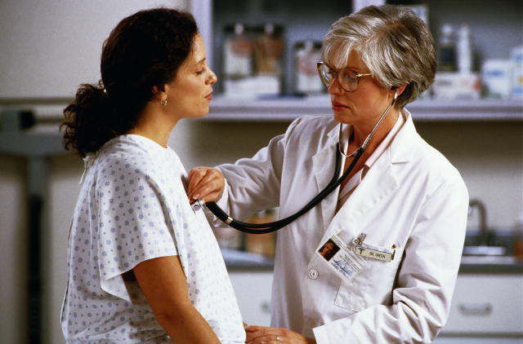
МНОГООБРАЗИЕ МИРА ПРОФЕССИЙ
ТИПЫ ПРОФЕССИЙ
Человек-человек;
Человек-техника;
Человек-художест-венный образ;
Человек-природа;
Человек-знаковая система.
http://prof.labor.ru/video/

Slide 4
ПРИ ПОСТРОЕНИИ ЛПП УЧИТЫВАЕМ
ТРЕБОВАНИЯ ЧЕЛОВЕКА
К ПРОФЕССИИ
ТРЕБОВАНИЯ ПРОФЕССИИ К ЧЕЛОВЕКУ
↕
Человек-человек;
Человек-техника;
Человек-художест-венный образ;
Человек-природа;
Человек-знаковая система.
↕
↕
↕
↕

Slide 5
СИТУАЦИЯ ОДНА, А ЛЮДИ ВЕДУТ СЕБЯ ПО – РАЗНОМУ.
http://psihology8.blogspot.ru/p/blog-page_617.html

Slide 7
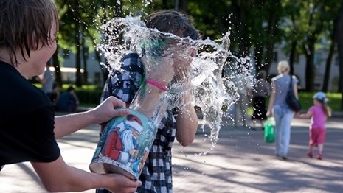
ТЕМПЕРАМЕНТ - ЭТО НЕОСОЗНАННАЯ РЕКЦИЯ ЧЕЛОВЕКА НА ВНЕШНЕЕ ИЛИ ВНУТРЕННЕЕ ВОЗДЕЙСТВИЕ.
ВНЕШНЕЕ ВОЗДЕЙСТВИЕ
ВНУТРЕННЕЕ ВОЗДЕЙСТВИЕ

Slide 8
ТЕСТ АЙЗЕНКА. ОПРЕДЕЛЯЕМ СВОЙ ТЕМПЕРАМЕНТ.
ЛИЧНОСТНЫЙ ОПРОСНИК ГАНСА АЙЗЕНКА ПОМОЖЕТ ВАМ УЗНАТЬ СВОЙ ДОМИНИРУЮЩИЙ ТИП ТЕМПЕРАМЕНТА С УЧЕТОМ ТАКИХ КАЧЕСТВ ЛИЧНОСТИ, КАК ИНТРОВЕРСИЯ И ЭКСТРАВЕРСИЯ, А ТАКЖЕ ЭМОЦИОНАЛЬНОЙ УСТОЙЧИВОСТИ - НЕУСТОЙЧИВОСТИ .
ДИАГНОСТИКА САМООЦЕНКИ ПО АЙЗЕНКУ ЯВЛЯЕТСЯ ДОСТОВЕРНОЙ И ОДНОЙ ИЗ САМЫХ ПРИМЕНЯЕМЫХ В СОВРЕМЕННОЙ ПСИХОЛОГИИ

Slide 9
ЗАКЛЮЧЕНИЕ:
Теперь вы знаете, что есть способы, которые помогут каждому из вас определить свои личностные качества и изучить мир профессий. Изучив свои требования к профессии, требования профессии к человеку, вы выберите профессию, которая максимально подойдет вам.
Найдите себе дело по душе
и вам никогда не придется работать!

